Slide 1

Manual

Slide 2
Índice
login
Inicio
Menú
Dashboard
Usuarios
clientes
Búsqueda
Tipo lavados
Lavadoras
Registro lavados
Procesos lavados
Prendas
Rastreo
Ordenes
Histórico
Canceladas
Roles
Reportes
Cambio contraseña
Sesión caduca
Llegada / nueva orden
Llegada / ordenes
Proceso prendas / por procesar
Proceso prendas / procesando
Entregas / ordenes concluidas
Entregas / prendas concluidas

Slide 3

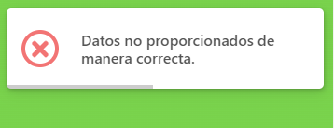
login
Pantalla de inicio de sesión
Contraseña numérica de 4 dígitos.
Al detectar que se ingresaron 4 dígitos el sistema en automático iniciara sesión
En caso de ser erróneo lanzara un mensaje en la parte superior derecha, como en la sig. Imagen
Nombre de usuario

Slide 4
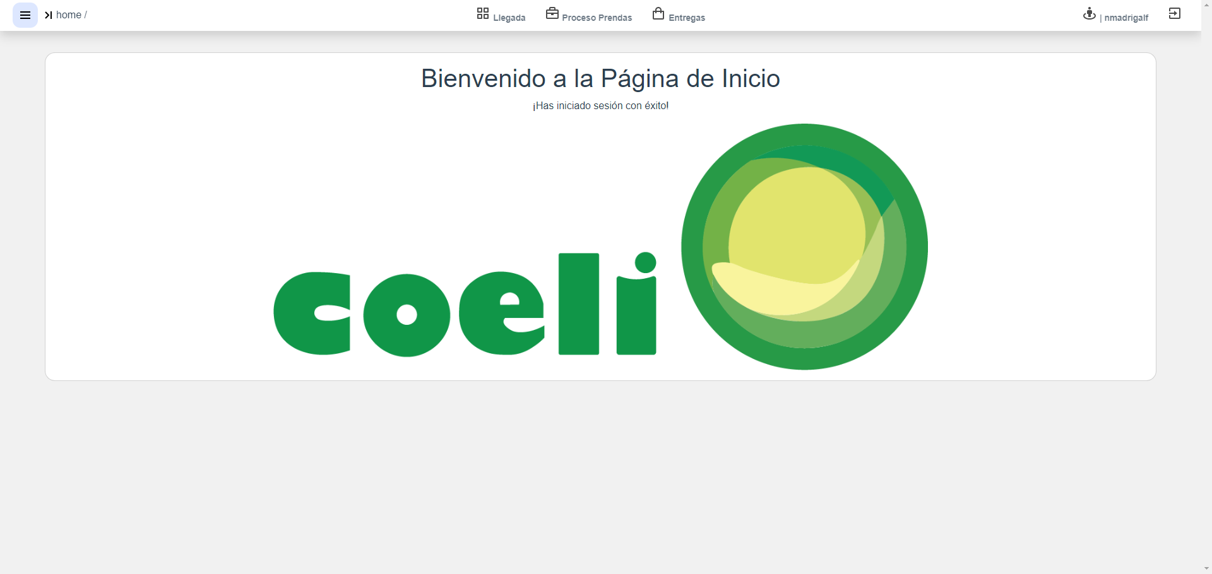
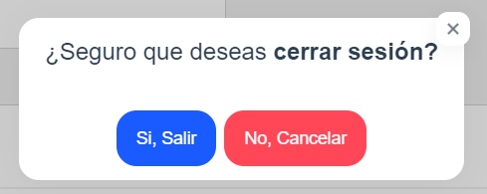
Inicio
Pantalla inicio
La pantalla de inicio depende del rol asignado, en este caso tiene roles específicos
Indica en que parte del sistema esta situado
Menú lateral
Botón para cerrar sesión
Al darle clic saldrá un cuadro de confirmación como el siguiente
Indica en perfil que inicio sesión

Slide 5
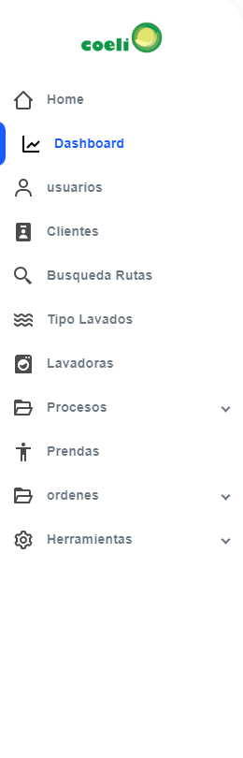
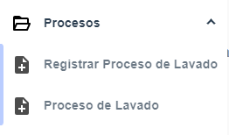
Menú
Menú
Indica que es una opción seleccionada
Aparecerán las opciones del menú dependiendo de los roles asignados
Indica que tiene un sub menú como el siguiente
Nota: el rol administrador tendrá permiso a todo

Slide 6

Menú
Indica estar seleccionado
Menú para logística de los procesos
Nota:
Aparecerán dependiendo del rol asignado

Slide 7
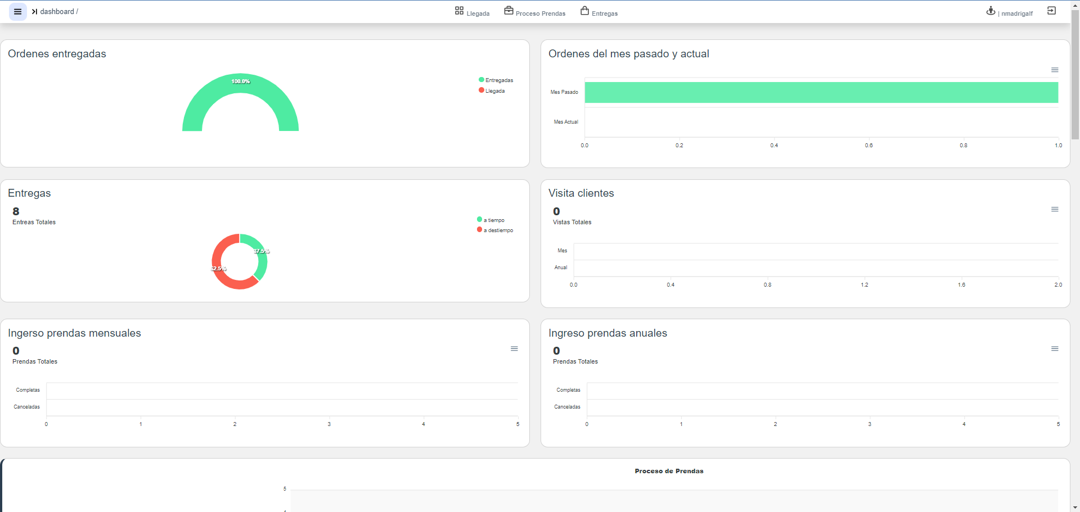
Dashboard
Pantalla inicio con el rol Dashboard
Indica el porcentaje de ordenes entregadas durante el mes
🔴 indica las que no han sido procesadas o están en proceso
🔴 las que ya han sido entregadas
Indica el porcentaje de ordenes entregadas durante el mes
🔴 indica las que han sido entregadas a destiempo
🔴 indica las que han sido entregadas a tiempo
Indica la cantidad total de entregas
indica el total de prendas ingresadas al mes y canceladas

Slide 8
Pantalla inicio con el rol Dashboard
Indica el total de prendas ingresadas el mes pasado y el mes actual
Indica las visitas del clientes con el mes pasado y el mes actual
Indica la cantidad total de prendas totales y prendas canceladas anuales

Slide 9
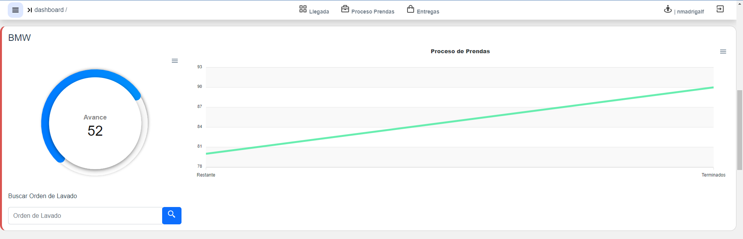
Pantalla inicio con el rol Dashboard
Cambia constantemente cada minuto
Grafica de las prendas terminadas y restantes
Nombre del cliente
Avance de las prendas lavadas
Muestra la grafica con el orden de lavado ingresado

Slide 10
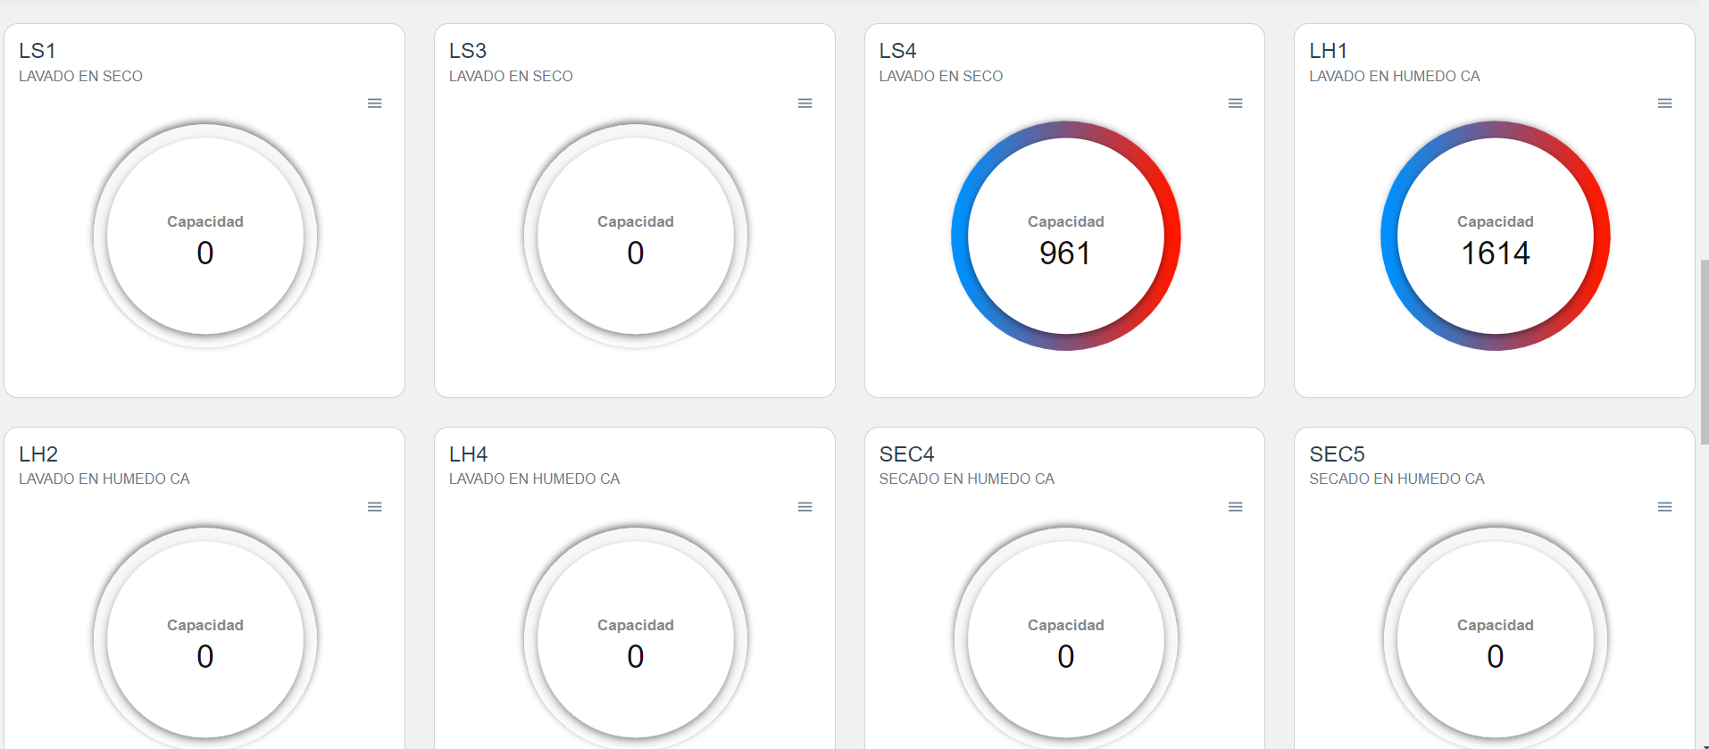
Pantalla inicio con el rol Dashboard
Indica el nombre de la lavadora
Indica el tipoi de lavado
Indica la capacidad en uso
🔴 indica que tiene poca capacidad
🔴indica que tiene máxima capacidad

Slide 11
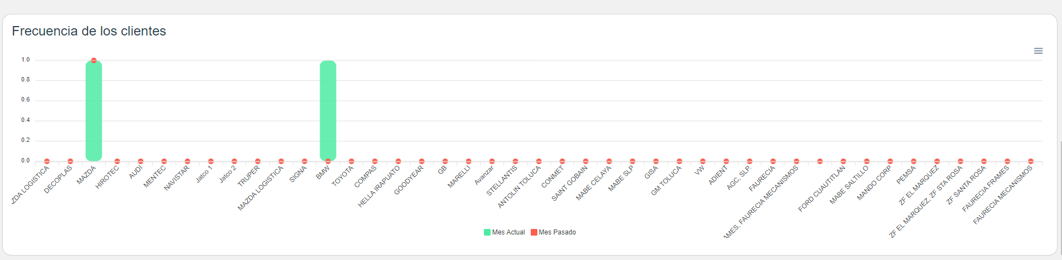
Pantalla inicio con el rol Dashboard
Señala las visitas del cliente el mes pasado
Señala las visitas del cliente el mes corriendo

Slide 12
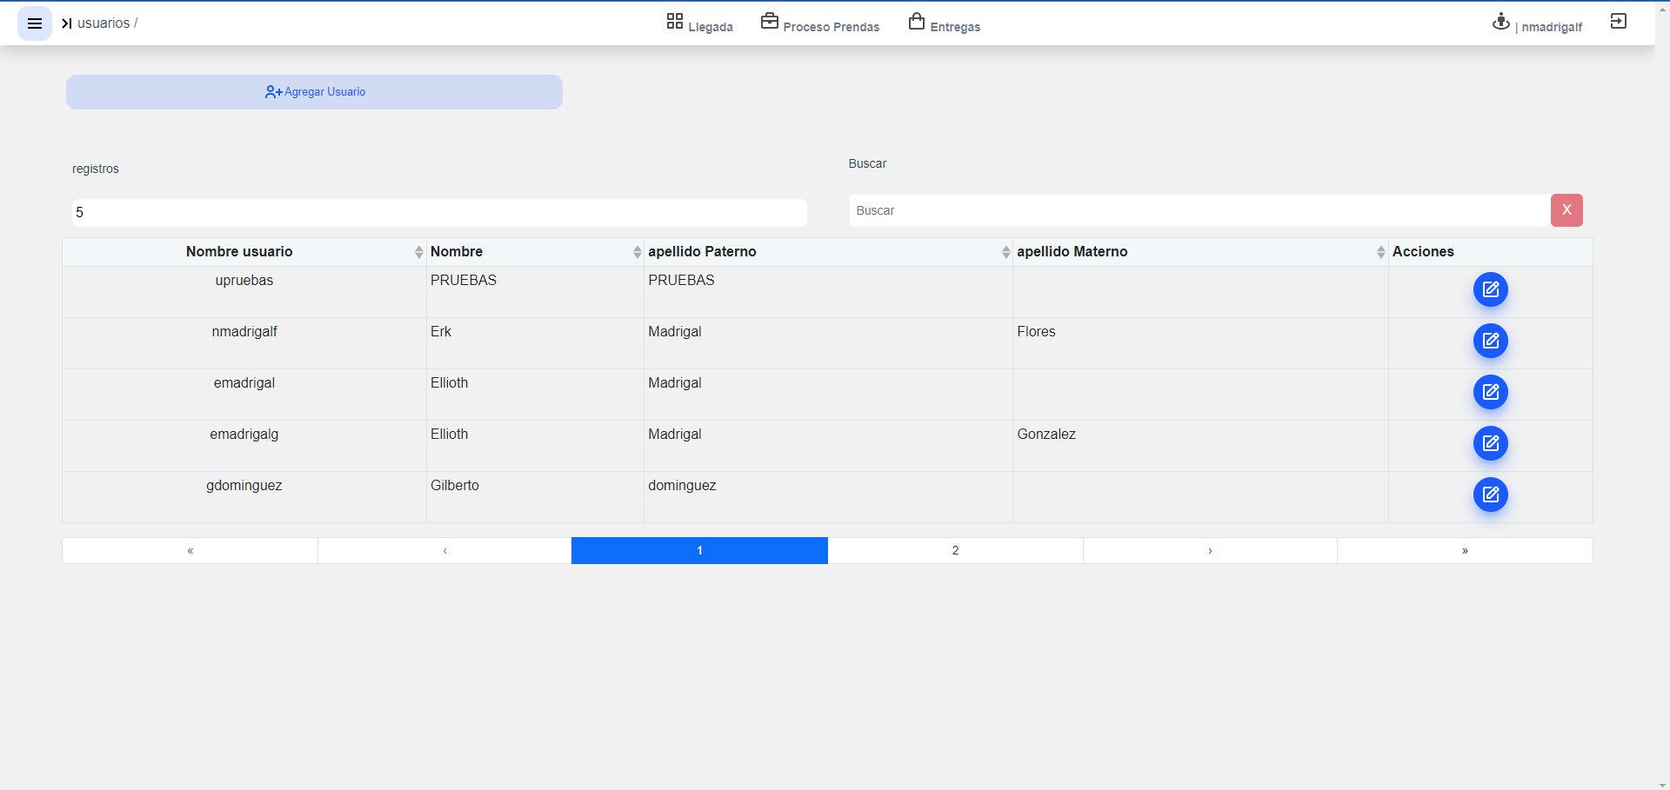
Usuarios
Pantalla usuarios
Agrega nuevos usuarios
Indica la cantidad de registros a mostrar
El botón funciona para editar usuarios
Hace búsquedas en tiempo real
Patinador de los registros

Slide 13
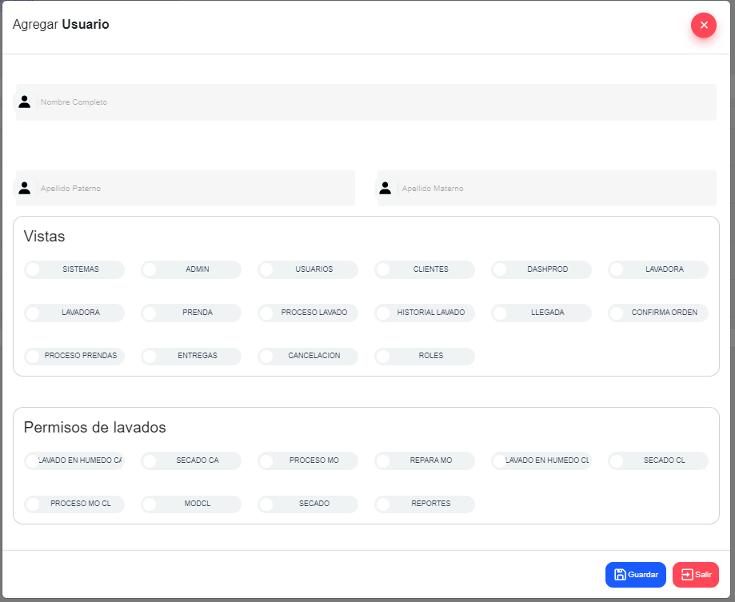
Pantalla usuarios
Campo de texto para ingresar el nombre o los nombres del usuario a registrar
Campo de texto para ingresar los apellidos del usuario
Roles para asignar al usuario de vistas
Nota en caso de no llenar los campos dará error al registrar
Roles para asignar al usuario de funcionalidad
Nota los roles se llenan en la vista de roles

Slide 14
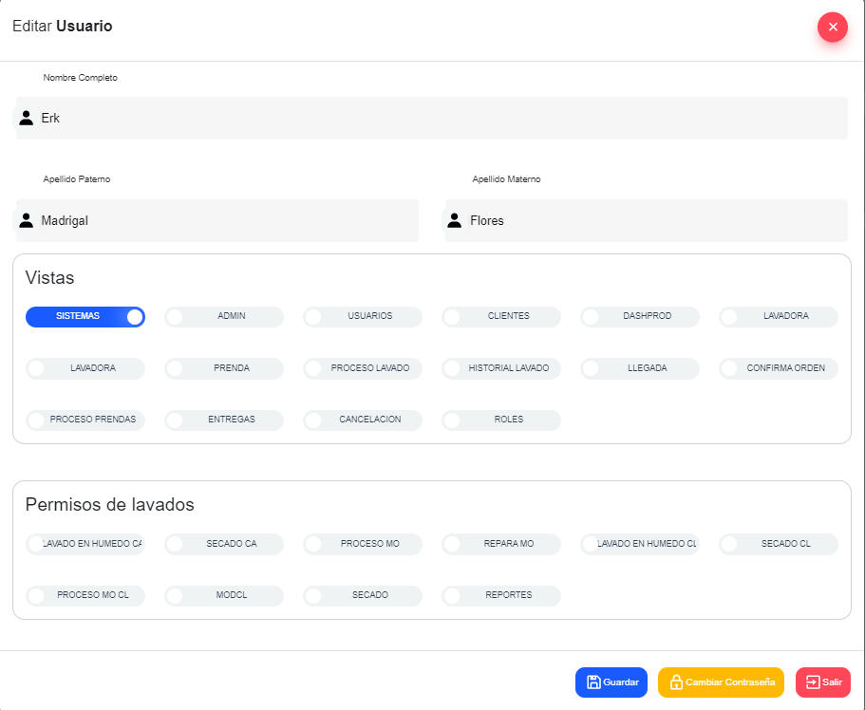
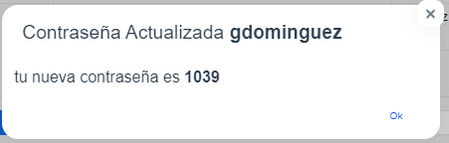
Pantalla usuarios
Al darle editar usuarios aparecerá la siguiente vista
Nota en caso de no llenar los campos dará error al actualizar
Actualiza el usuario
Indica que roles asignados tiene para mostrar vistas
Actualiza la contraseña del usuario en caso de ser olvidada
Nota: solo aparecerá a los administradores
Indica que roles asignados para funcionalidad
En caso de actualizar la contraseña aparecerá el siguiente mensaje, junto con el usuario

Slide 15
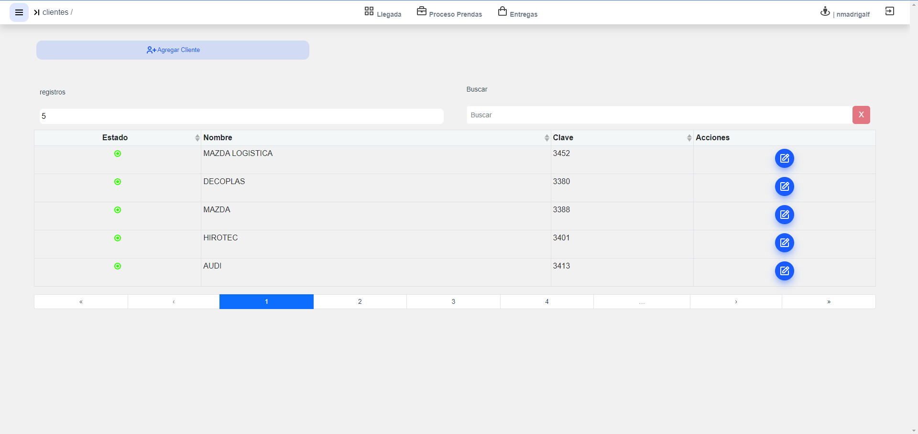
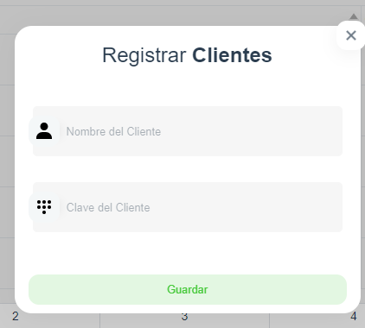
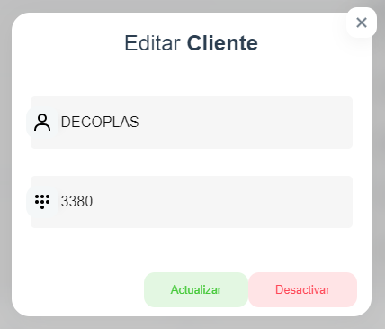
clientes
Cantidad de registros a mostrar
Búsqueda en tiempo real
Paginador
Pantalla clientes
🔴 indica que el usuario esta activo
🔴indica que el usuario esta inactivo
Nota en caso de no llenar los campos dará error al registrar o actualizar
Al registrar aparecerá una ventana como la siguiente
Al editar un cliente aparecerá una ventana como la siguiente, al igual se podrá desactivar

Slide 16
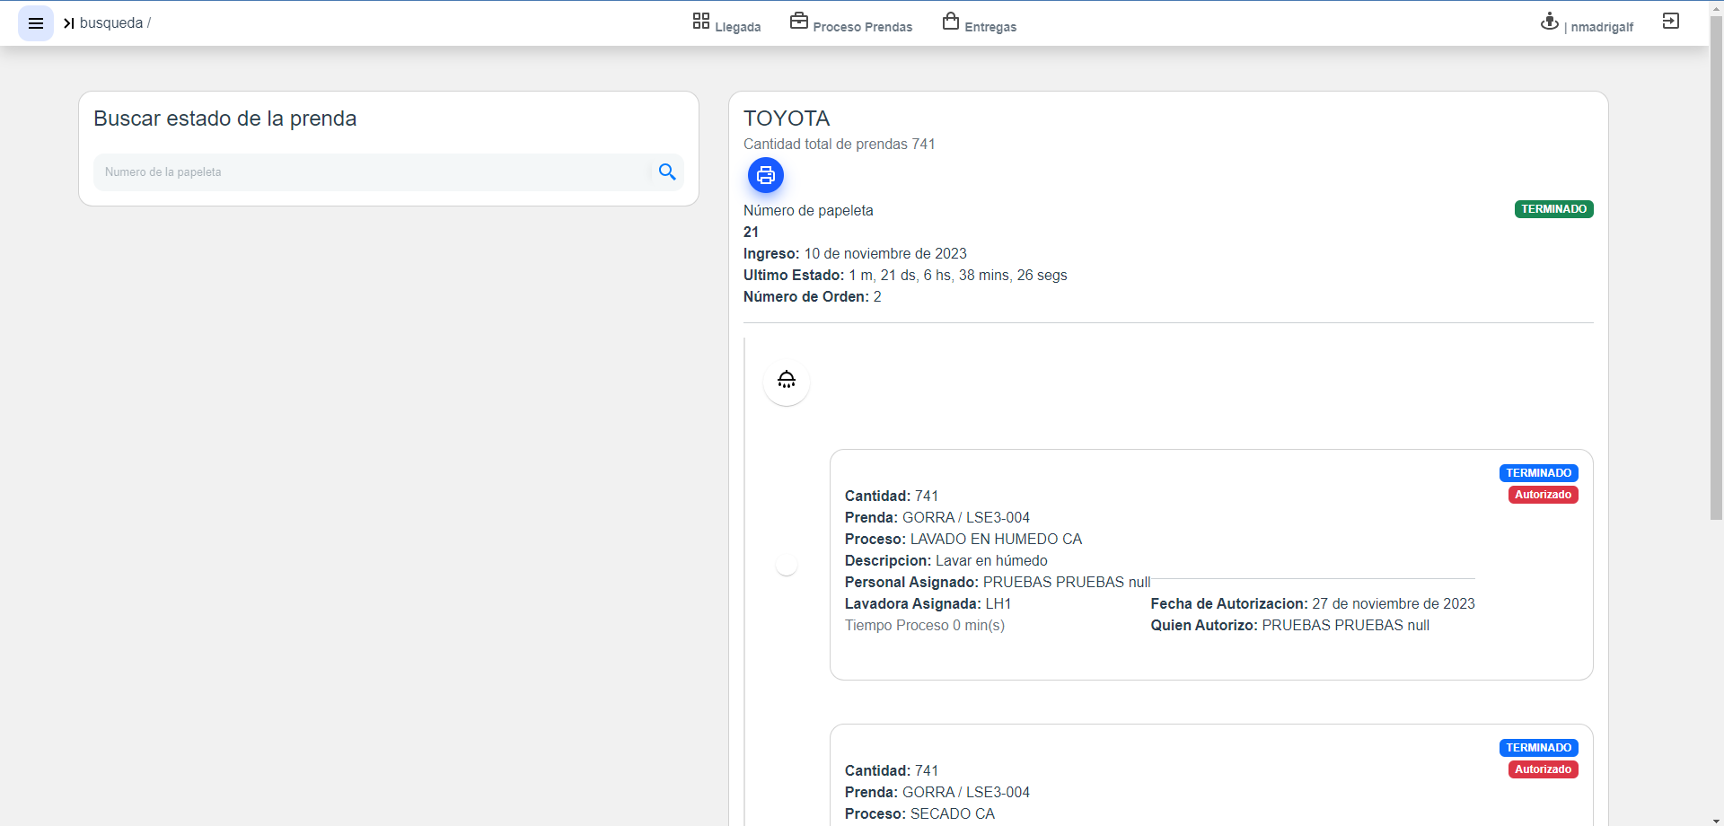
Búsqueda
Pantalla Buscar estado de la prenda
Campo de texto para la búsqueda de las prendas por medio de un código de barras
Nombre del cliente
estatus de la prenda
Numero del Código de barras
Información de la prenda
Nota en caso de no llenar el campo no arrojara ningún resultado
Botón para imprimir la papeleta
Información sobre los procesos que ha pasado la prenda

Slide 17
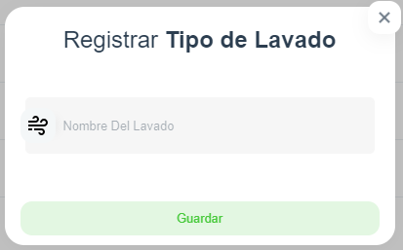
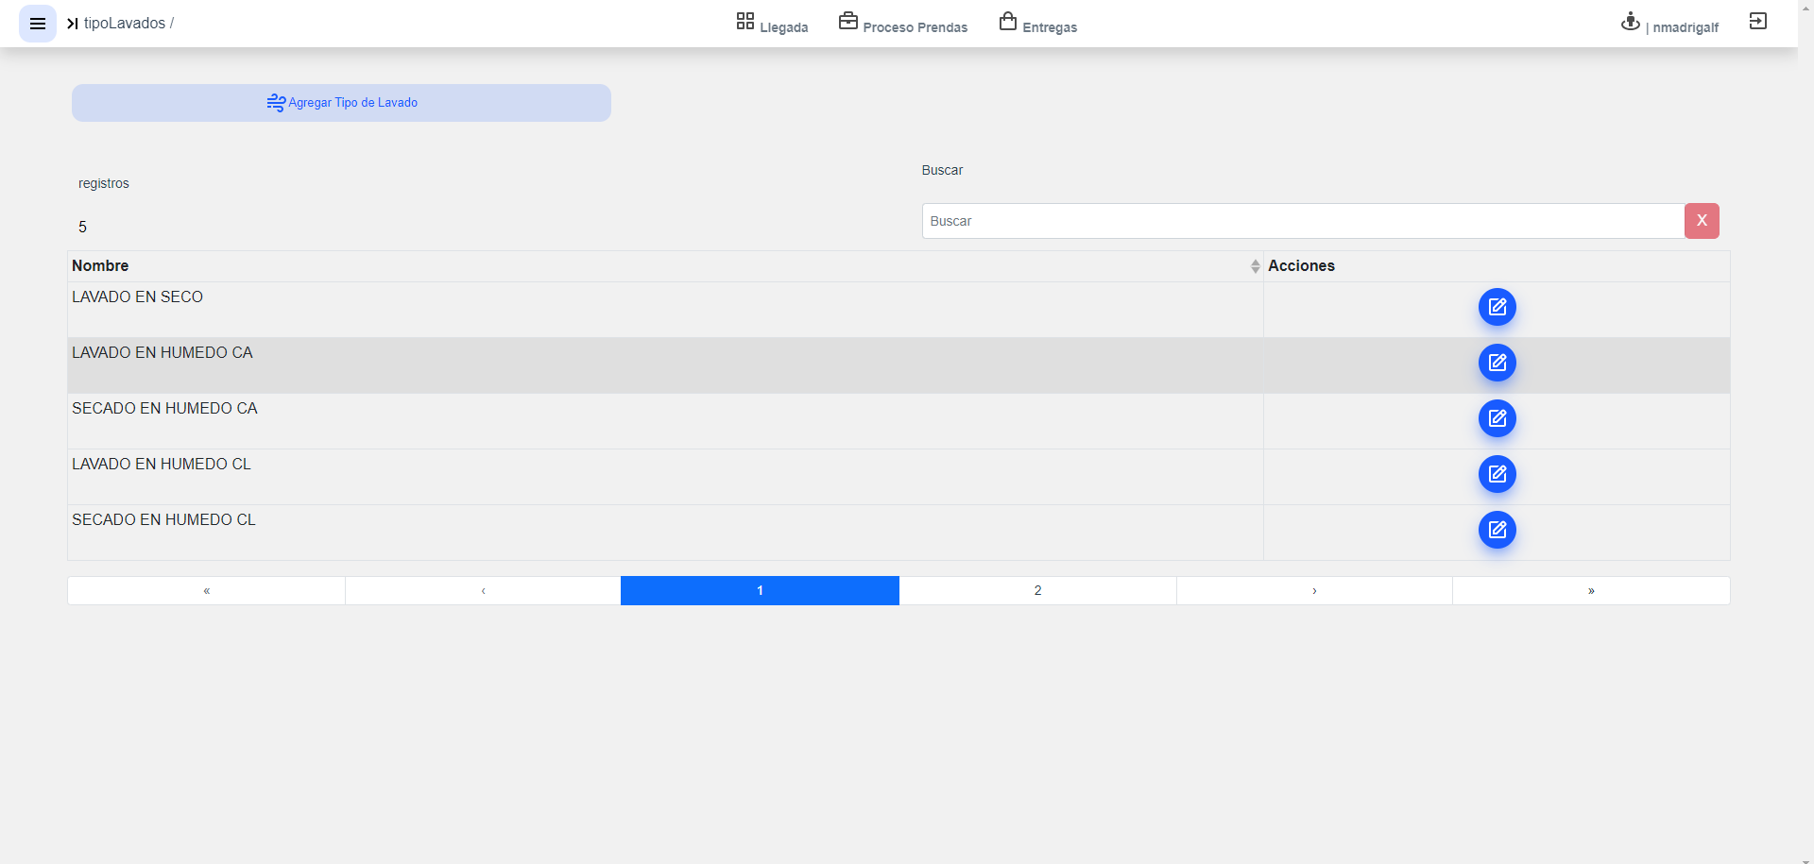
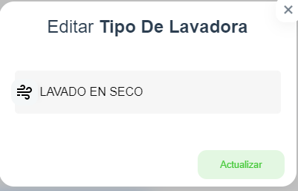
Tipo lavados
Pantalla tipo lavados
Agrega un nuevo tipo de lavado y muestra una ventana como la siguiente
Nota en caso de no llenar los campos dará error al registrar o actualizar
Cantidad de registros a mostrar
Búsqueda en tiempo real
Paginador
Edita el tipo de lavado y muestra una ventana como la siguiente

Slide 18
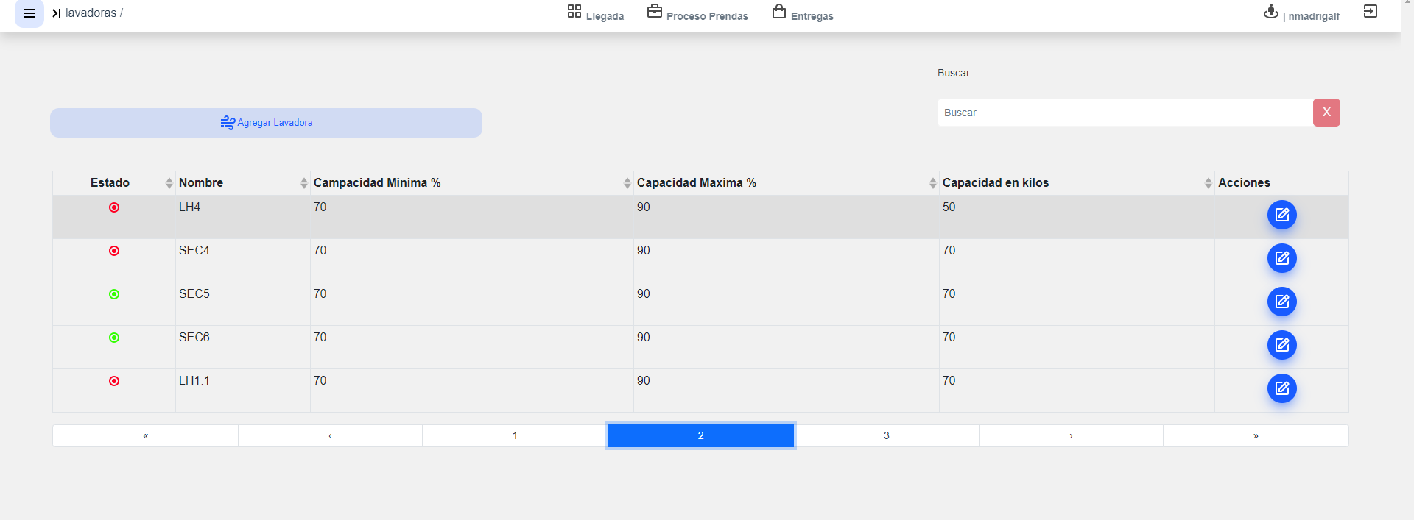
Lavadoras
Pantalla lavadoras
Agrega un nuevo tipo de lavado
🔴 indica que la lavadora esta libre
🔴indica que la lavadora esta en uso
Búsqueda en tiempo real
Paginador

Slide 19
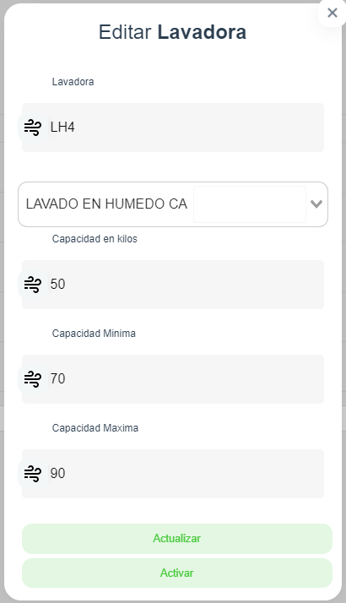
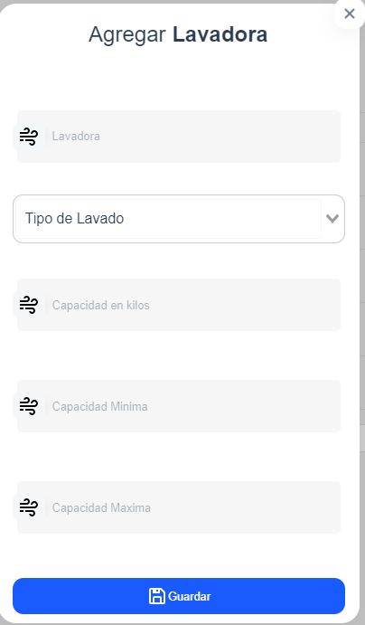
Pantalla lavadoras
actualiza una lavadora nueva
Agrega una lavadora nueva
Nombre de la lavadora
Nota en caso de no llenar los campos dará error al registrar o actualizar
Selecciona el tipo de lavado, donde extrae la información de la pantalla de tipo de lavados
Nota campo tipo de lavado se llena por medio de la pantalla tipo lavados
Capacidad en kilogramos de la lavadora
Capacidad mínima de la lavadora
Inactiva la lavadora
Capacidad máxima de la lavadora

Slide 20
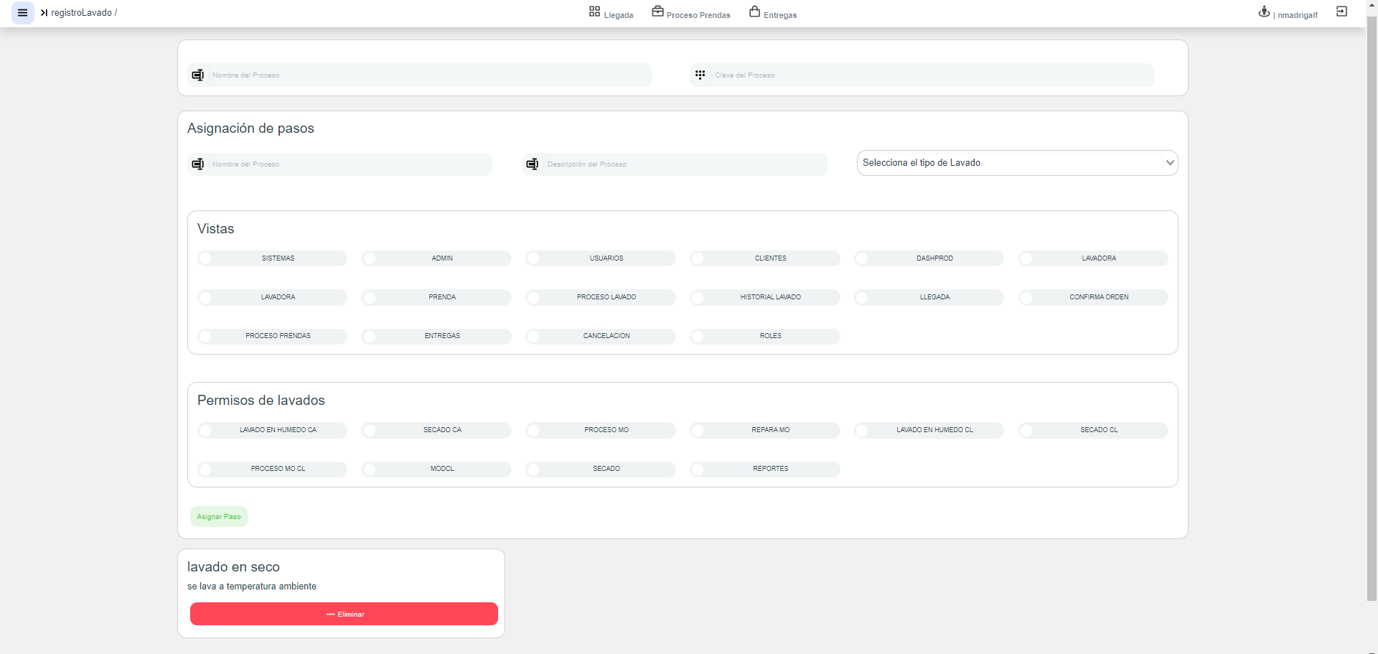
Registro lavados
Pantalla registro de lavado
Tipo de lavado correspondiente
Nombre del proceso
clave del proceso
Nota campo tipo de lavado se llena por medio de la pantalla tipo lavados
Nombre del paso a crear
Descripción breve
Roles de quienes podrán ver el proceso cuando se este ejecutando
Al asignar el paso aparecerá una card como la que se señala
Roles de quienes podrán ver el proceso cuando se este ejecutando
En caso de equivocarse podrá eliminarlo o arrastrarlo a la posición deseada en caso de tener mas cards

Slide 21

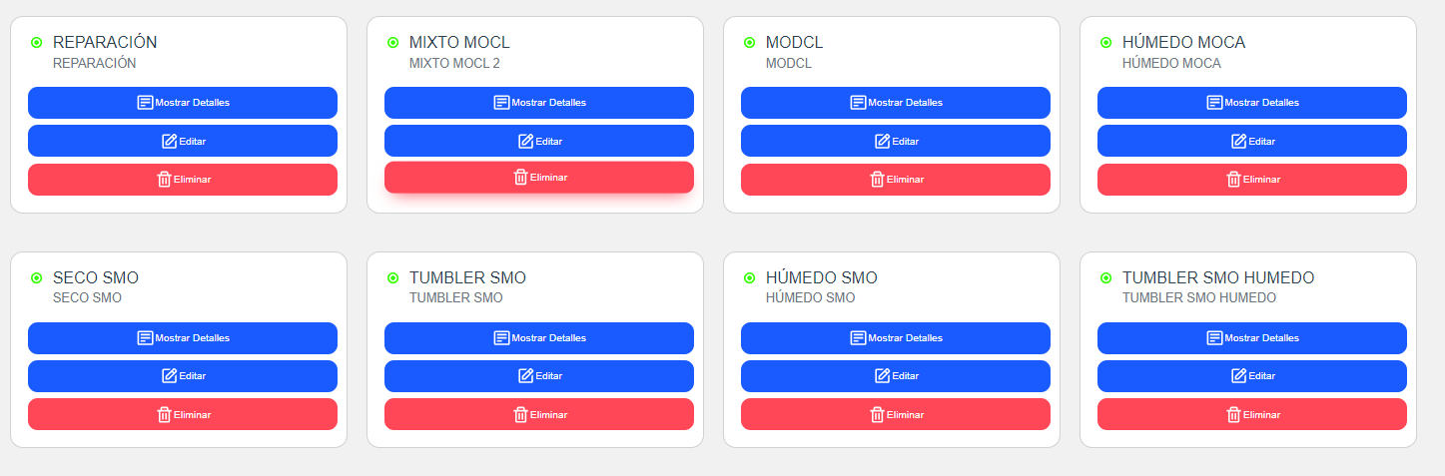
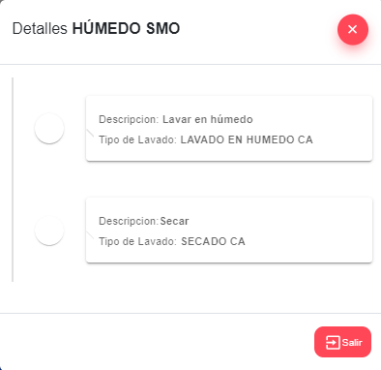
Procesos lavados
Pantalla proceso Lavado
Al eliminar aparecerá este mensaje emergente
Podrán verse las card de los procesos con los correspondientes pasos asignados anterior mente
Al mostrar los detalles aparecerá la descripción de los pasos a seguir
Nota en caso de no llenar los campos dará error al registrar o actualizar
Edita el proceso

Slide 22
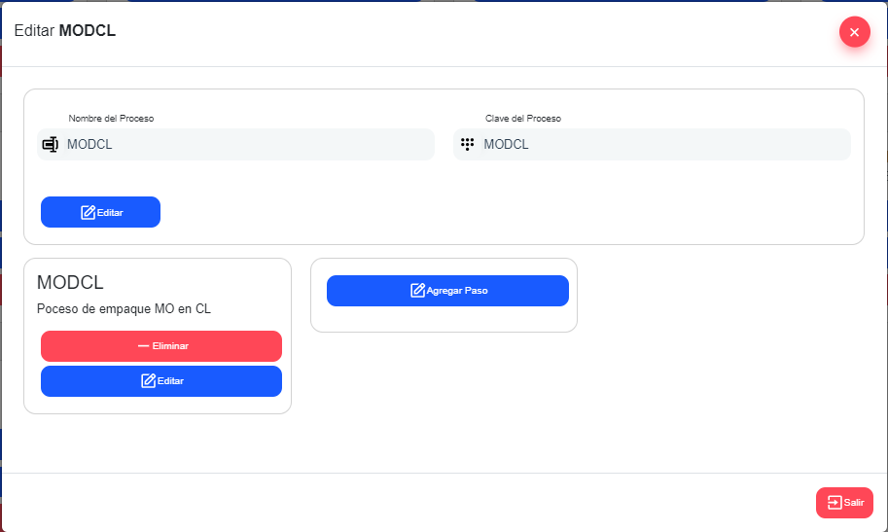
Pantalla proceso Lavado
Editar proceso de lavado
Nota en caso de no llenar los campos dará error al registrar o actualizar
Edita los campos nombre del proceso y clave del proceso
Agrega un nuevo paso
Elimina el paso, al ser eliminado manda un mensaje de confirmación
Edita el paso

Slide 23
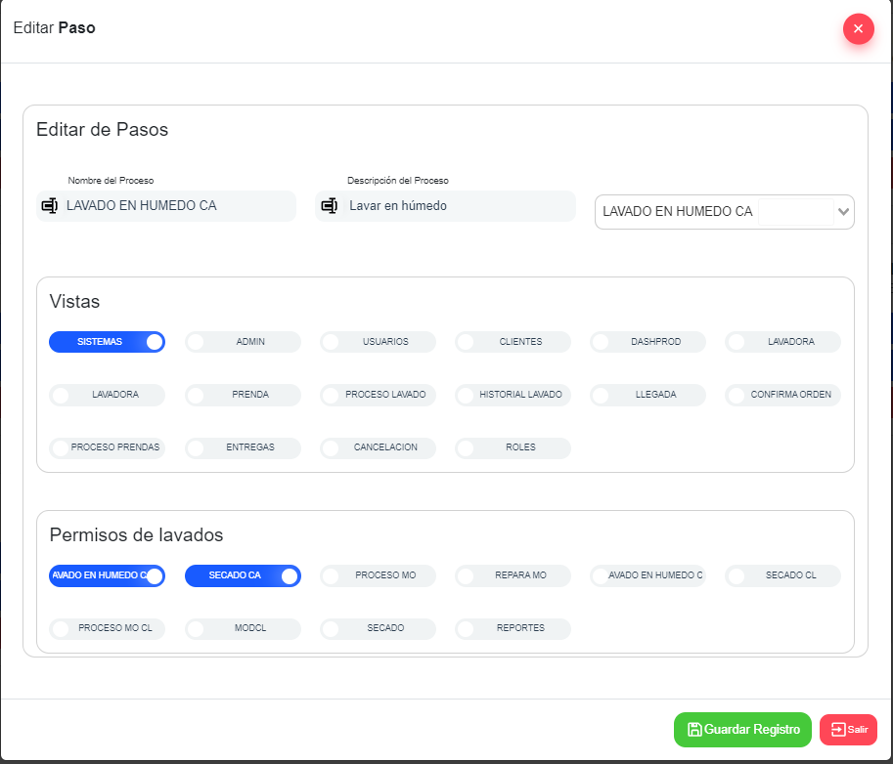
Pantalla proceso Lavado
Al editar el paso sale la siguiente ventana
Nombre del proceso
Descripción breve
Tipo de lavado
Nota en caso de no llenar los campos dará error al registrar o actualizar
Nota campo tipo de lavado se llena por medio de la pantalla tipo lavados
Activar o desactivar los roles de quienes podrán ver el paso
El botón actualiza el proceso

Slide 24
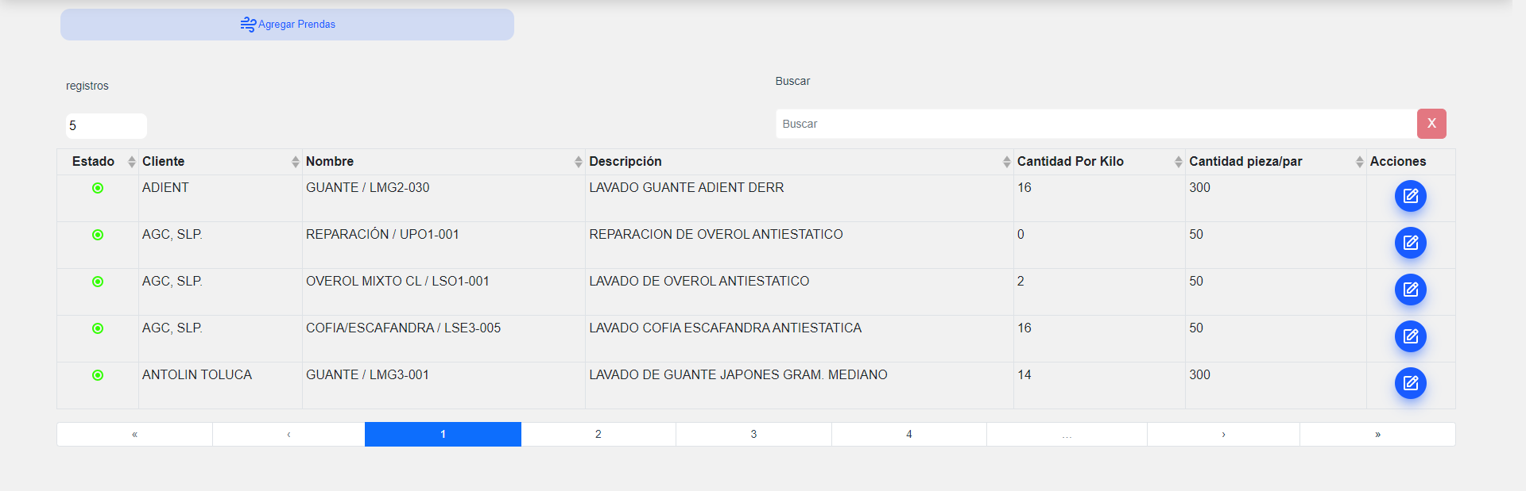
Prendas
Pantalla prendas
Agrega nuevas prenda
Cantidad de registros a mostrar
Búsqueda en tiempo real
Paginador
Edita las prendas

Slide 25
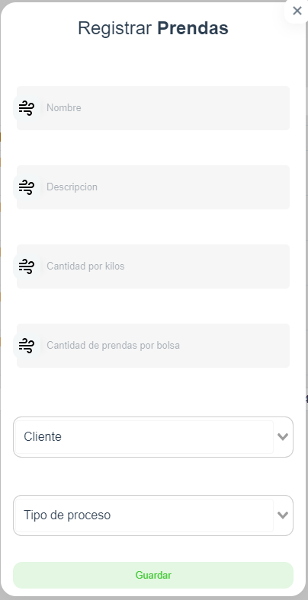
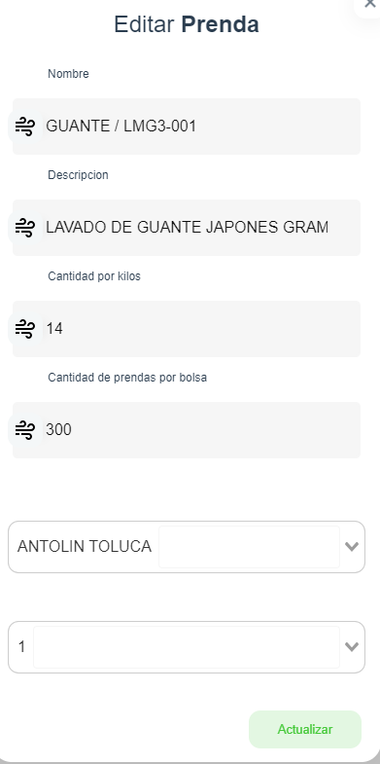
Rastreo
Pantalla prendas
Pantallas que aparecerán al editar o registrar una prenda
Nota en caso de no llenar los campos dará error al registrar o actualizar
Nota campo clientes se llena con la vista clientes
Campo proceso se llena en la vista proceso lavado

Slide 26
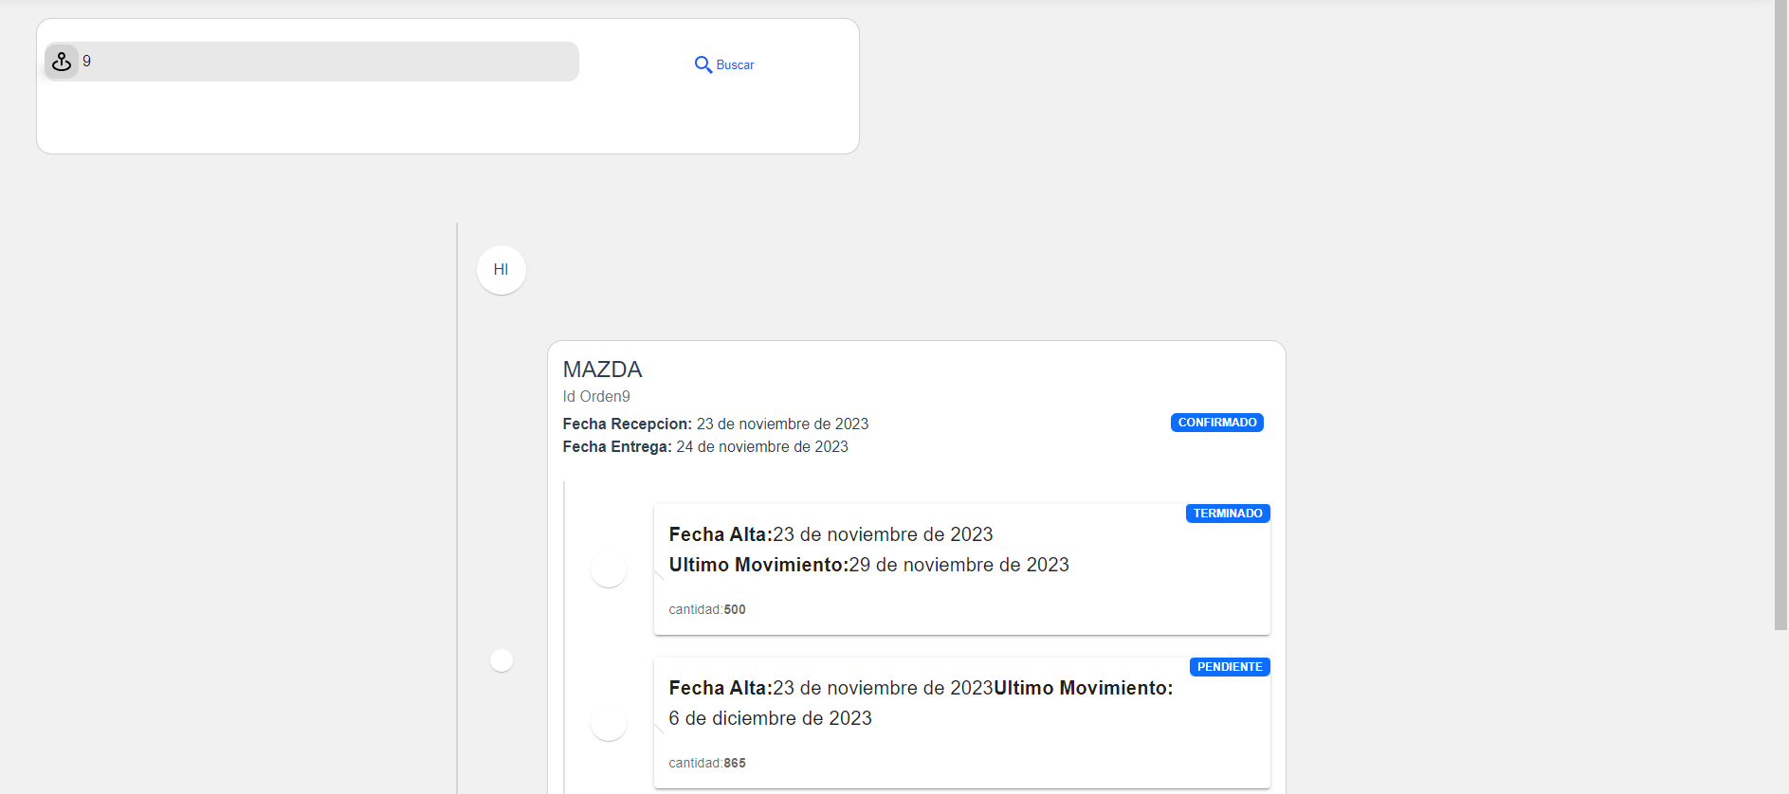
Pantalla rastreo
Campo de texto para la búsqueda por medio del numero de orden
Indica el nombre de cliente
Indica el estatus de la orden
Indica el estatus, y la fecha del ultimo movimiento dentro de los procesos

Slide 27
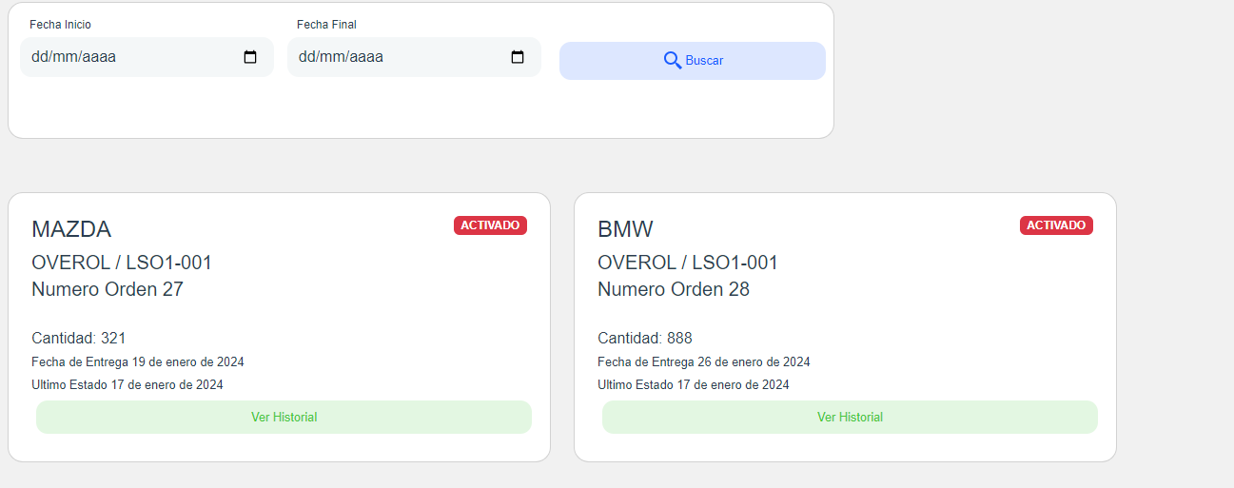
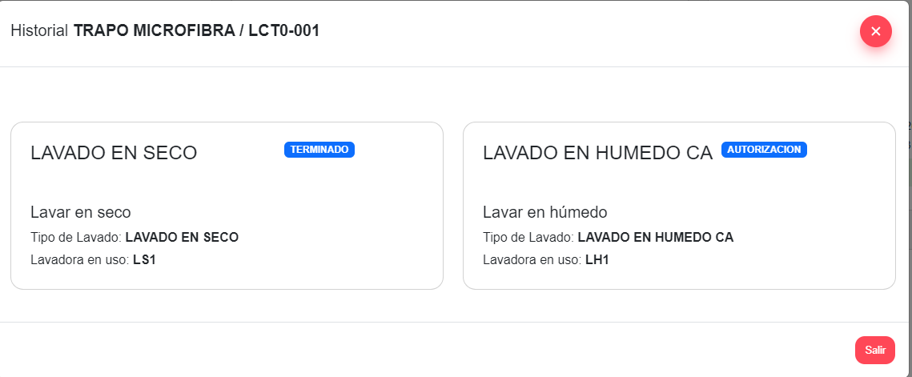
Ordenes
Pantalla ordenes
Buscar un rango de fechas especifico
Al mostrar historial, se ve por que lavadora fue lavado y el tipo de lavado

Slide 28
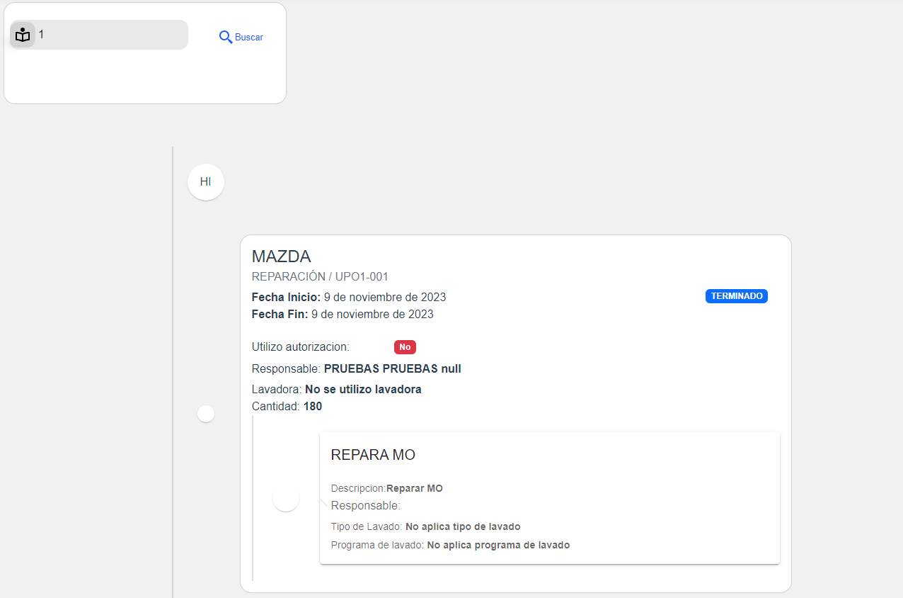
Histórico
Pantalla histórico
Busca por medio de la orden
Muestra la información de por medio de que procesos a pasado la prenda

Slide 29
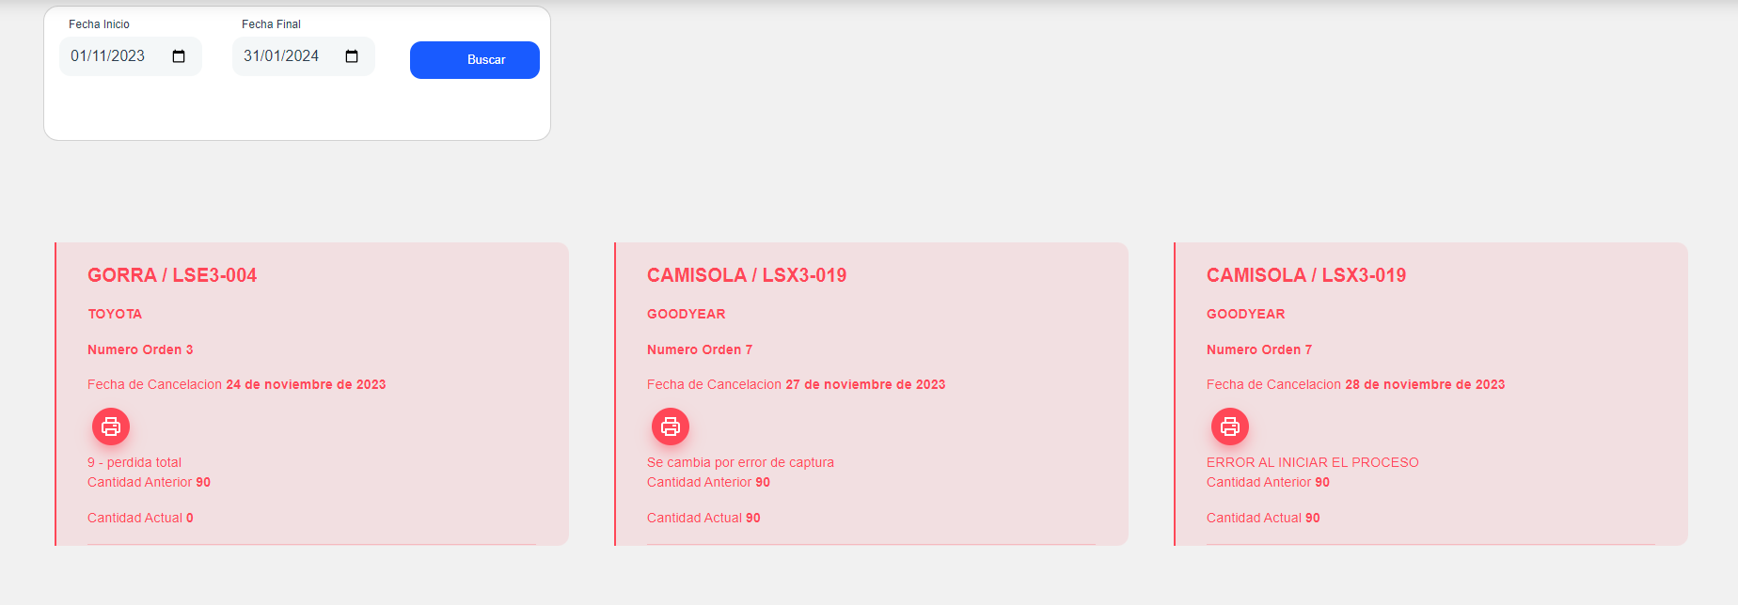
Canceladas
Pantalla canceladas
Muestra por medio de un rango de fechas específico
Indica la fecha que fue cancelado
Mensaje del porque se cancelo
Cantidad anterior y actual al cancelar
Imprime el ticket correspondiente

Slide 30
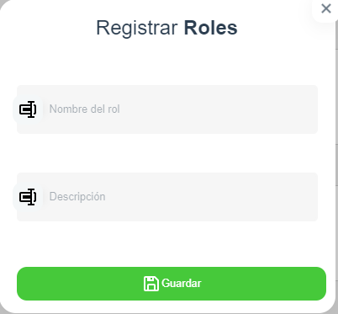
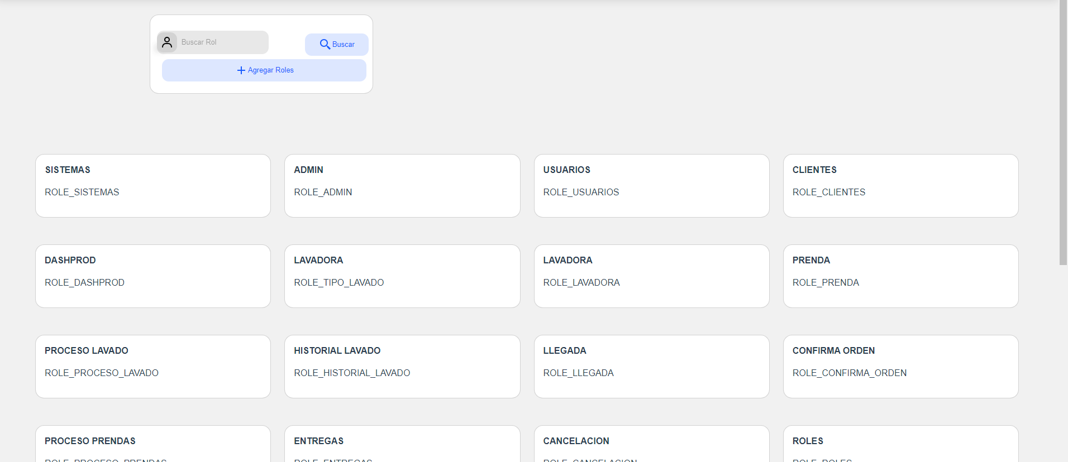
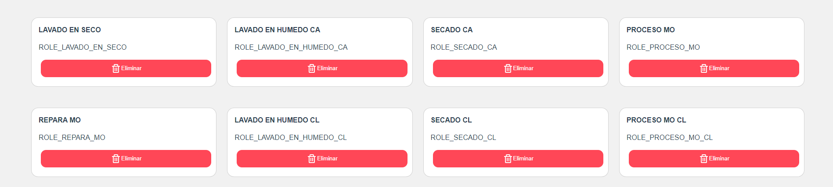
Roles
Abre una ventana nueva como la siguiente para agregar nuevos roles
Pantalla roles
Indica que son roles establecidos por medio del sistema
Indica que son roles creados por los usuarios

Slide 31
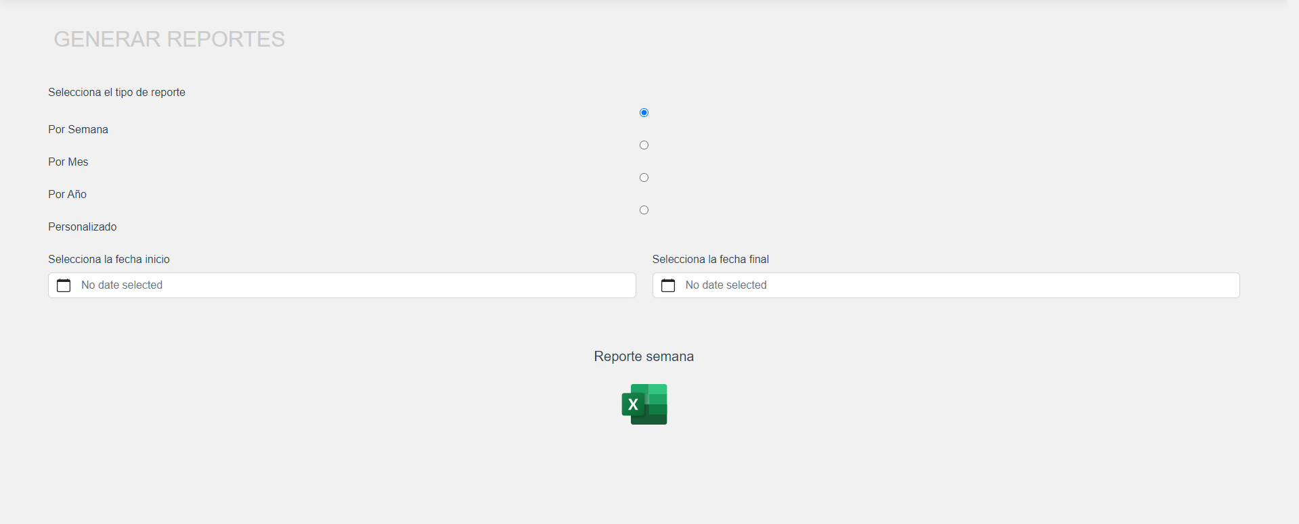
Reportes
Pantalla reportes
Puede seleccionar una de las 4 opciones dependiendo de la opción seleccionada se establecerá un rango de fechas en los siguientes campos de fecha
Genera el reporte en xlsx, en caso de no llenar los campos de fechas dará error

Slide 32
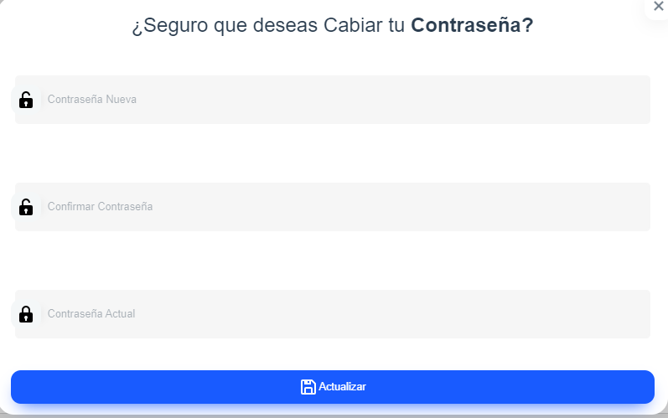
Cambio contraseña
Pantalla cambio contraseña
Nota en caso de no completar los campos mandara mensaje de error

Slide 33
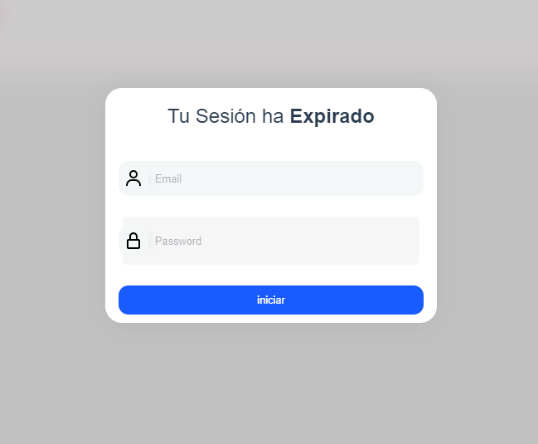
Sesión caduca
Pantalla sesión caducada
En caso de que la sesión haya caducado, se vera una ventana como la que se muestra a continuación, una ves ingresando los datos podrá retomar o seguir con las tareas

Slide 34

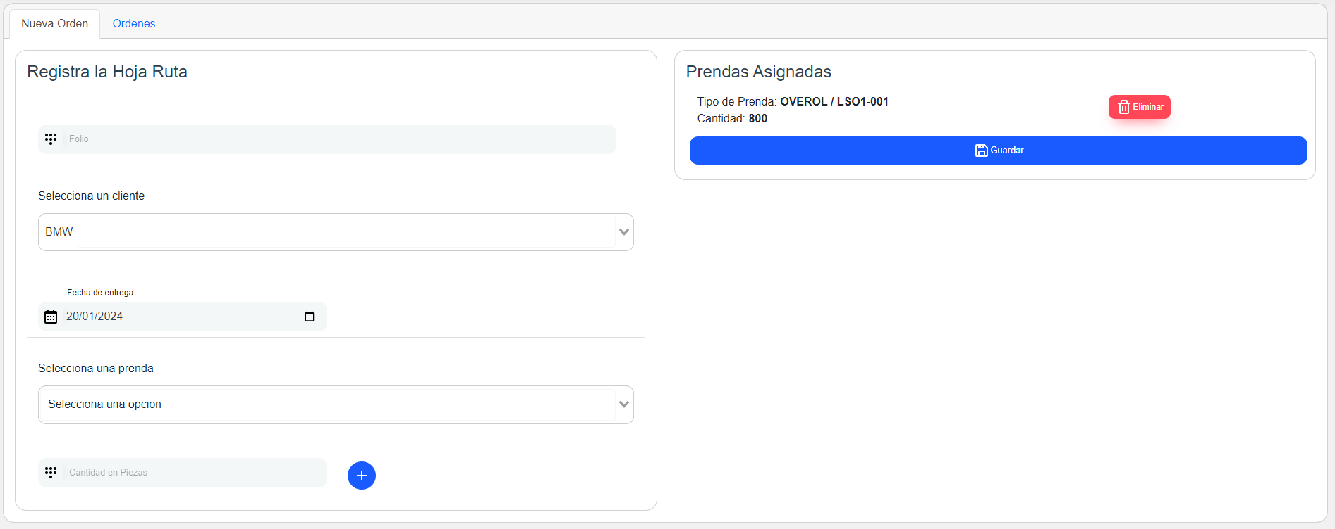
Llegada / nueva orden
Pantalla llegada / nueva orden
En la pantalla llegada aparecerá un sub menú, con 2 opciones
Nueva orden: la funcionalidad es que se vallan creando todas las hojas de ruta depende del cliente
Ordenes: indica todas las ordenes que han sido creadas pero no se han confirmado
Nueva orden
Al seleccionar un cliente el campo de selecciona una prenda actualiza los datos a las prendas que le pertenecen al cliente seleccionado
Hace la acción de guardar el registro mandando un mensaje satisfactorio
Nota: los campos de clientes se llenan por medio de la vista clientes
Al igual que el campo prenda se llena por medio de la vista prendas
Nota: en caso de que haya datos en la lista y no se haya cambiado o eliminado al cliente mandara un mensaje de error, al igual en no seleccionar la fecha
Agrega la opción en una lista que se posiciona en prendas asignadas,

Slide 35
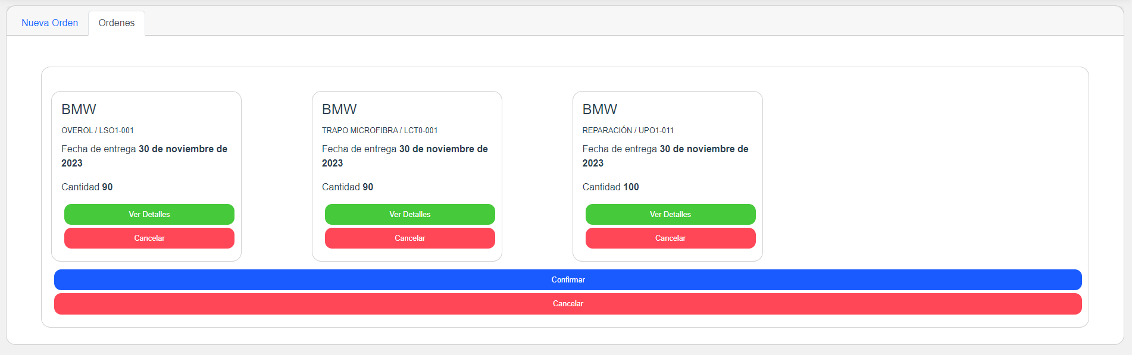
Llegada / ordenes
Pantalla llegada / ordenes
Al cancelar la prenda lo que realizara es eliminarla de la lista
Al cancelar la orden lo que realizara es eliminar toda la orden en concreto elimina todo lo de la lista que corresponde
cliente
Prenda
Fecha de entrega
cantidad
En los detalles indica el tipo de proceso y paso por paso que se le realizara a la prenda
Al confirmar manda la orden a los pasos correspondientes para darle seguimiento a las prendas registradas

Slide 36

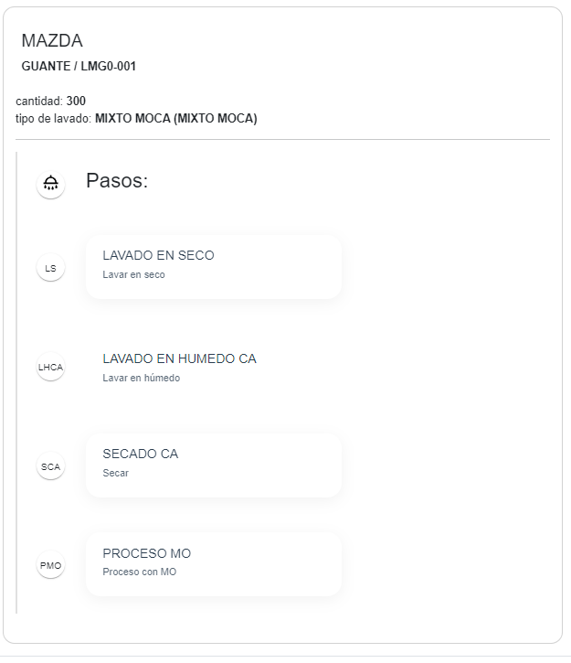
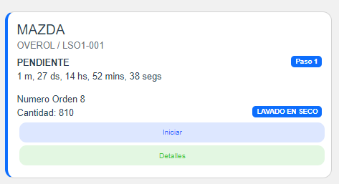
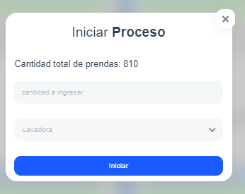
Proceso prendas / por procesar
Pantalla proceso Prendas / por procesar
En la pantalla proceso Prendas aparecerá un sub menú, con 2 opciones
Por procesar: en procesar con las prendas que están en espera a ser ingresadas a la lavadora
Procesando: indica las prendas que están siendo lavadas en este momento
Aparecerá una lista de cards como la que se muestran
Estado en el que se encuentran
Tiempo que lleva desde que se aprobó
Paso genérico en el que se encuentra
Tipo de lavado que se asignara
Al seleccionar aparecerá una vista como la que se señala detallando el siclo completo de la prenda
Empieza el proceso se da iniciar una ves el cargamento este en la lavadora o se este a punto de introducir, y aparecerá una ventana como la que se seña indicando la cantidad de prendas que se ingresan y al tipo de lavadora que entrara, la lavadoras que aparece coinciden con el tipo de lavado correspondiente

Slide 37
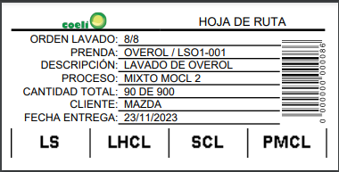
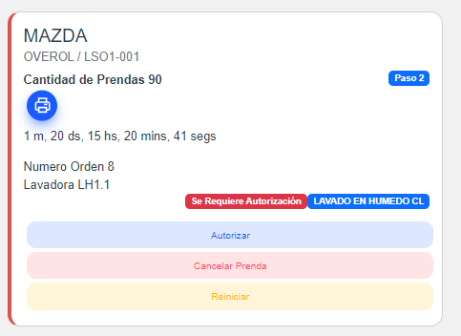
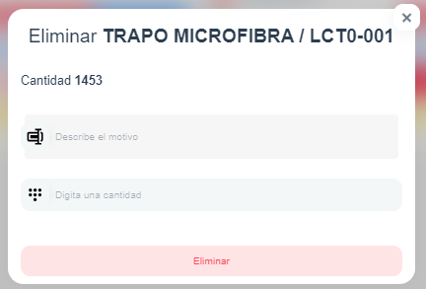

Proceso prendas / procesando
Pantalla proceso Prendas / procesando
El código de barras el cual funciona para la vista de búsqueda el cual da información detallada del ticket
Aparecerá una lista de cards como la que se muestran, las cuales son prendas que se están lavando en ese momento
Imprime una etiqueta para asignar a un carrito físico vacío, la etiqueta se imprime solo cuando indica el primer paso, en caso de ser administrador se podrá imprimir múltiples veces
Son las siglas del tipo de lavados que corresponde las cuales se irán tachando físicamente cada ves que pase un proceso
Tiempo que lleva en la lavadora
Paso genérico que corresponde
Indica que solo un usuario administrador o con el permiso correspondiente podrá autorizar y concluir el proceso para dar el siguiente paso
En que lavadora se encuentra
Se eliminan por completo de la orden pero dejando un motivo y la cantidad de cancelación el cual podrá consultar en la vista cancelaciones
Regresa las prendas a un paso anterior, dando un motivo del porque se regresan

Slide 38




Entregas / ordenes concluidas
Pantalla entregas / ordenes concluidas
En la pantalla entregas aparecerá un sub menú, con 2 opciones
Ordenes Concluidas: indica todas las ordenes concluidas con su n cantidad de prendas
Prendas concluidas :indica que una prenda de la orden ya ha sido concluida pero aun hay en transito
Aparecerá una lista de cards como la que se muestran las cuales son las ordenes concluidas con todas las prendas asignadas
Cantidad de impresión por bolsa
Folio que se asigna en la vista llegada / nueva orden
estatus
Botón de impresión, aparecerá por cada prenda asignada a la orden
Tiempo total de horas en todo los procesos
Finaliza por completo la orden, una ves entregada al cliente con su respectiva hoja, que se imprime dentro de ver detalles
Abre una ventana como la señalada, indicando todos los procesos que ha pasado por cada prenda indicada

Slide 39

Entregas / prendas concluidas
Pantalla entregas / prendas concluidas
Aparecerá una lista de cards como la que se muestran, las cuales son las prendas que ya terminaron su proceso pero aun tienen en transito
Imprime el ticket correspondiente para las bolsas
Indica el tiempo de cuando termino su proceso
Cantidad de prendas concluidas

